Slide 1
Безопасность детей дома и на улице
Работу выполнила
Пряшникова Зоя Ярославовна Воспитатель гр.№7 детский сад №835 г.Москва

Slide 2

Если ты потерялся на улице.
Прежде всего не пугайся и не плачь. Обратись к людям ,лучше к милиционеру можно к дворнику или к мамам и бабушкам, которые гуляют со своими детьми.
Если ты потерялся в большом магазине, подойди к продавцу.
Самое разумное:
Не уходить с того места где тебя оставили взрослые.
И еще совет :запомни свою фамилию, как зовут маму и папу, выучи наизусть свой адрес, хорошо если ты знаешь свой телефон

Slide 3
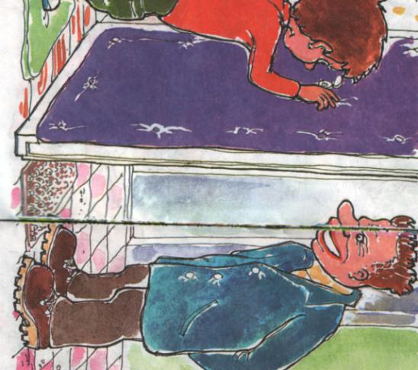
Если позвонили в дверь.
Помни:
Нельзя открывать дверь не посмотрев в глазок.
Нельзя открывать дверь незнакомому человеку, как бы он себя не называл, даже работником милиции.
А как вести себя если ты подошел к двери ,а дверь приоткрыта, или видишь что в квартире чужие?
Запомни: входить в квартиру в таком случае нельзя. Нужно быстро и незаметно уйти к соседям и от них позвонить в милицию

Slide 4
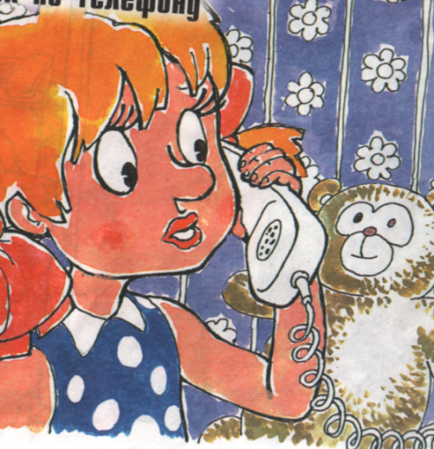
Если у вас звонит телефон.
Запомни: когда ты дома один, нельзя вступать в телефонный разговор с незнакомыми людьми, говорить ,что родители на работе и сообщать свой адрес.
Нужно молча , не отвечая ни на один вопрос, положить трубку
Самое главное- о любом звонке незнакомого человека нужно тут же сообщить родителям или соседям, которых ты хорошо знаешь.

Slide 5
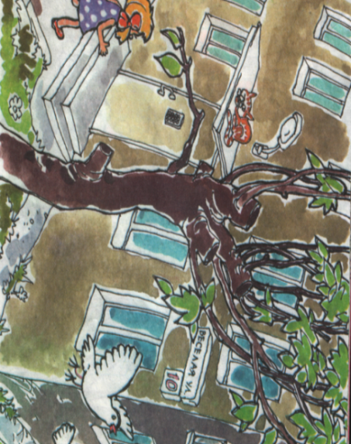
В подъезде
Нельзя входить в подъезд, если в нем или рядом стоит незнакомец или если кто-то идет за тобой. Нужно пройти мимо, подождать в стороне, когда пройдет домой кто-нибудь из живущих в вашем подъезде, или позвонить домой, чтобы тебя встретили.
Запомни: в лифт входить с незнакомыми людьми нельзя.

Slide 6
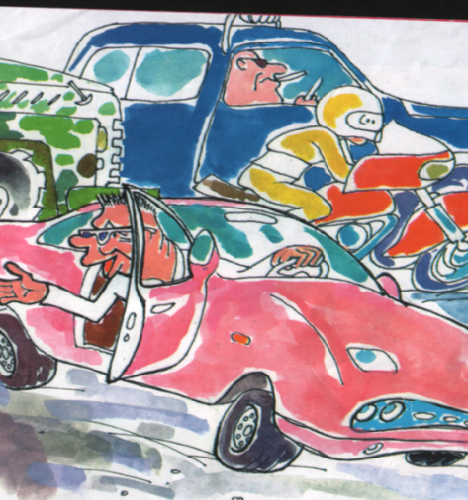
Чужая машина
Запомни: ни в коем случае нельзя садиться в чужую машину.
Если рядом с тобой притормаживает машина, не вступай ни в какие разговоры с водителем. А если тебя пытаются в нее посадить ,попробуй вырваться, и убежать или зови на помощь, громко кричи обращаясь к прохожим: «Меня хотят увезти! Мой телефон…»
Учти : за рулем машины или в слоне может сидеть женщина или молодая девушка, ласковая и приветливая. Все равно –не садись.

